Slide 1



UBND PHƯỜNG VIỆT HƯNG
TRƯỜNG MẦM NON GIANG BIÊN
LĨNH VỰC PHÁT TRIỂN THẨM MỸ
Đề tài:Vẽ trang trí váy tặng mẹ
LỚP: A3

Slide 2


Ổn định tổ chức
Bài hát: Qùa 8/3

Slide 3

Quan sát tranh,
đàm thoại

Slide 4
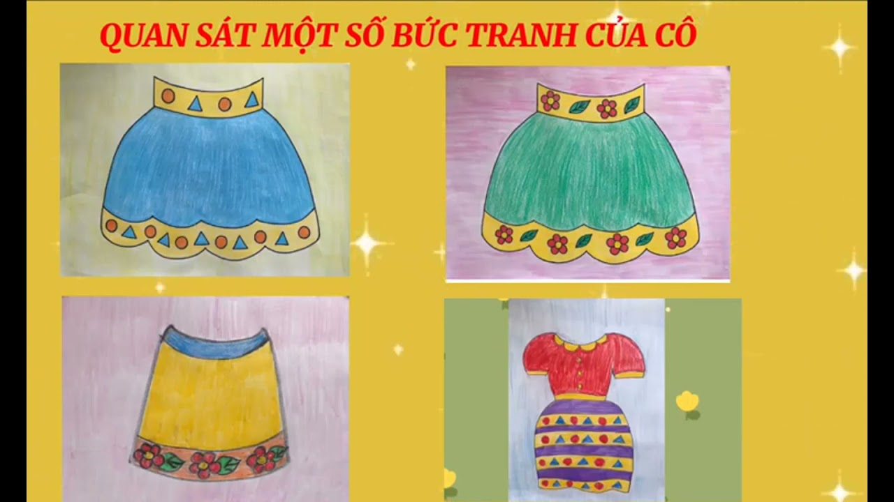

Slide 5


Hỏi ý tưởng trẻ

Slide 6
Trẻ thực hiện

Slide 8
Nhận xét sản phẩm

Slide 9







Kính chào tạm biệt

